Slide 1
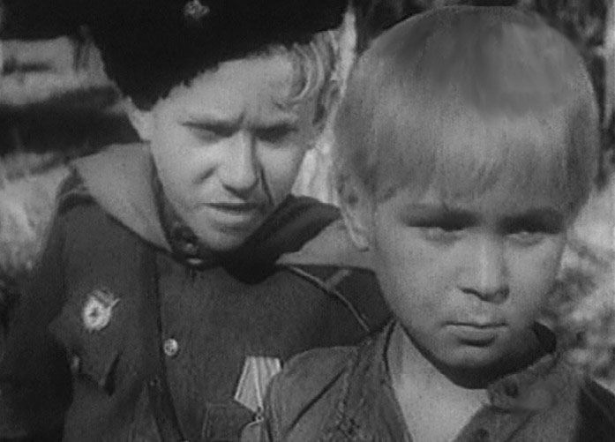
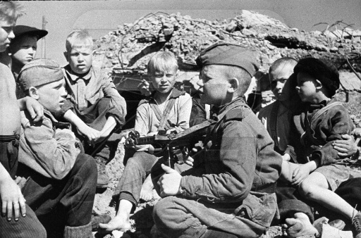
Дети – герои Великой Отечественной войны

Slide 2
22 июня 1941 г.
На нашу Родину вероломно напал злой и сильный враг – фашистская Германия.

Slide 3
«Великая Отечественная война… Так уж случилось, что наша память о войне и все наши представления о ней – мужские. Это понятно: воевали-то в основном мужчины – но в этом и отражение нашего неполного знания о войне. Ведь огромная тяжесть легла на плечи матерей, жен, сестер, которые были санинструкторами на полях сражений, кто заменял мужчин у станков на заводах и на колхозных полях. От женщины-матери идет начало жизни, и как-то несопоставимо это с войной, которая убивает жизнь». Так пишет белорусская писательница Светлана Алексиевич в книге «У войны не женское лицо». А закончить эту мысль хочется так: «и тем более не детское». Да. Война – не детское дело. Так и должно быть. Но эта война была особенной… она называлась Великой Отечественной потому, что все от мала до велика поднялись на защиту родины. Многие юные патриоты погибли в боях с врагом, а четверо из них – Марат Казей, Валя Котик, Леня Голиков и Зина Портнова – были удостоены звания Героя Советского Союза. О них нередко писали в газетах, им посвящали книги. И даже улицы и города нашей Великой Родины – России называли их именами. В те годы дети быстро взрослели, уже в 10-14 лет они осознавали себя частицей большого народа и старались ни в чем не уступать взрослым. Тысячи ребят сражались в отрядах партизан и действующей армии. Вместе со взрослыми подростки ходили в разведку, помогали партизанам подрывать эшелоны врага, устраивать засады.

Slide 4
Июнь. Клонился к вечеру закат.
И теплой ночи разливалось море.
И раздавался звонкий смех ребят,
Не знающих, не ведающих горя.
Июнь! Тогда еще не знали мы,
Со школьных вечеров домой шагая,
Что завтра будет первый день войны,
А кончится она лишь в сорок пятом, в мае.

Slide 5
Дети Герои
До войны это были самые обыкновенные мальчишки и девчонки. Учились, помогали старшим, играли, бегали-прыгали, разбивали носы и коленки. Их имена знали только родные, одноклассники да друзья. ПРИШЕЛ ЧАС - ОНИ ПОКАЗАЛИ, КАКИМ ОГРОМНЫМ МОЖЕТ СТАТЬ МАЛЕНЬКОЕ ДЕТСКОЕ СЕРДЦЕ, КОГДА РАЗГОРАЕТСЯ В НЕМ СВЯЩЕННАЯ ЛЮБОВЬ К РОДИНЕ И НЕНАВИСТЬ К ЕЕ ВРАГАМ. Мальчишки. Девчонки. На их хрупкие плечи легла тяжесть невзгод, бедствий, горя военных лет. И не согнулись они под этой тяжестью, стали сильнее духом, мужественнее, выносливее. Маленькие герои большой войны. Они сражались рядом со старшими - отцами, братьями, рядом с коммунистами и комсомольцами. Сражались повсюду. На море, как Боря Кулешин. В небе, как Аркаша Каманин. В партизанском отряде, как Леня Голиков. В Брестской крепости, как Валя Зенкина. В керченских катакомбах, как Володя Дубинин. В подполье, как Володя Щербацевич. И ни на миг не дрогнули юные сердца! Их повзрослевшее детство было наполнено такими испытаниями, что, придумай их даже очень талантливый писатель, в это трудно было бы поверить. Но это было. Было в истории большой нашей страны, было в судьбах ее маленьких ребят - обыкновенных мальчишек и девчонок.

Slide 6
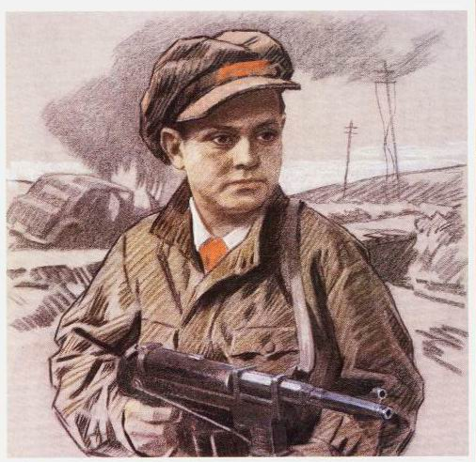
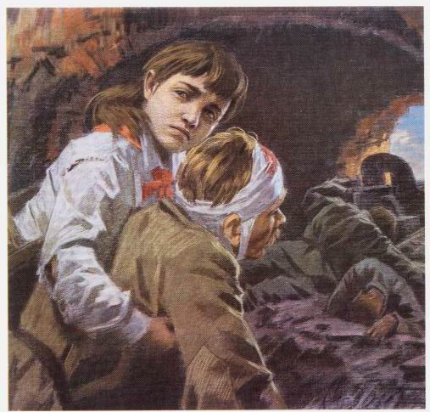
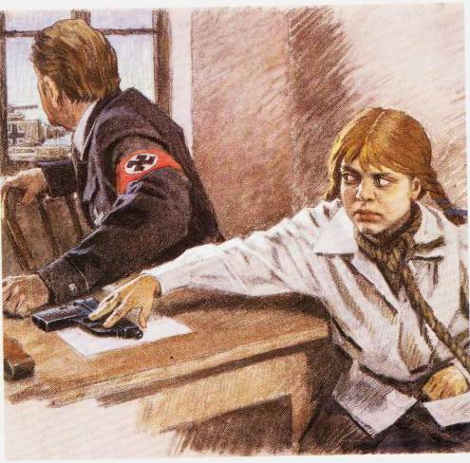
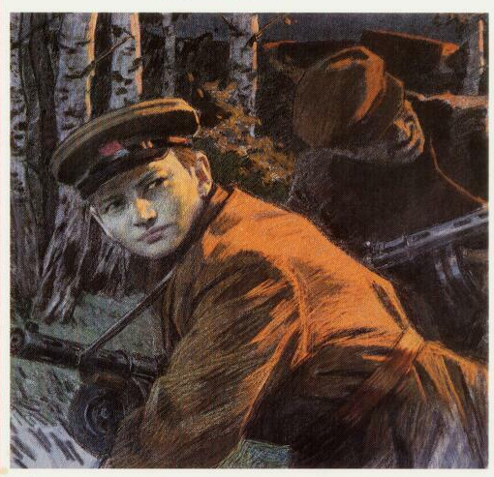
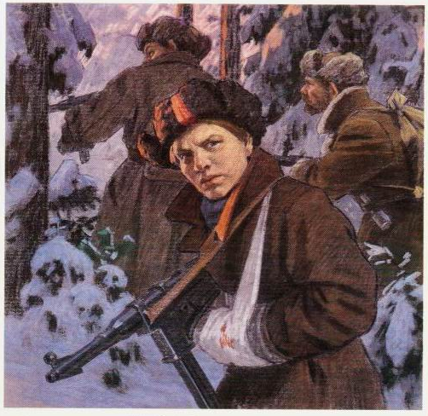
Аркадий Каманин Леня Голиков Валя Зенкина
13 лет – летчик 15 лет - партизан 14 лет - партизанка
Зина Портнова Володя Казначеев Марат Казей
15 лет – подпольщица 15 лет – партизан 12 лет – разведчик
Валя Котик
11 лет - разведчик

Slide 7
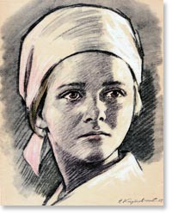
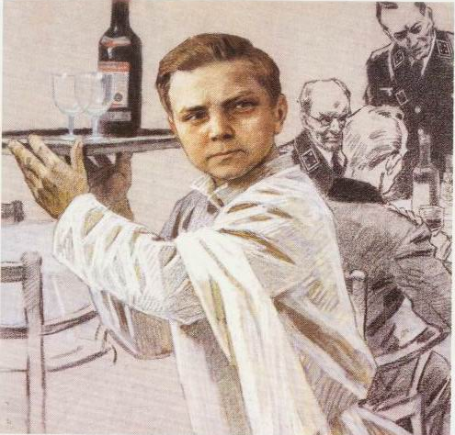
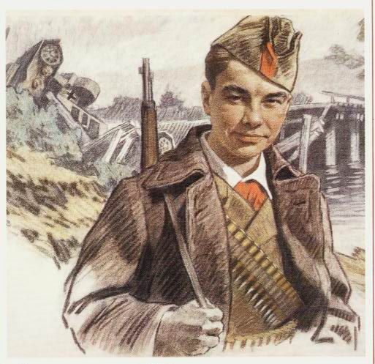
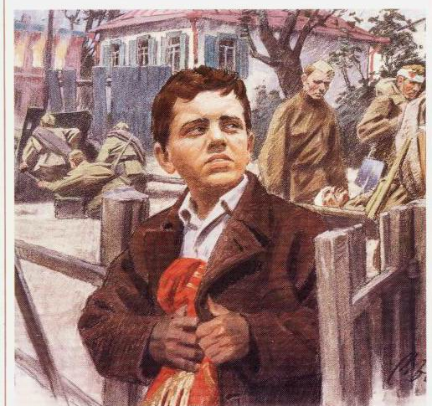
Юта Бондаровская
13 лет - партизанка
Надя Богданова
9 лет - партизанка
Лара Михеенко
12 лет - партизанка
Галя Комлева
14 лет - партизанка
Витя Хоменко
16 лет - партизан
Вася Коробко
14 лет - партизан
Саша Бородулин
15 лет - партизан
Костя Кравчук
10 лет - партизан

Slide 8
Свыше 20 млн. людей потеряла наша страна в той войне. Язык цифр скуп. Но вы все же вслушайтесь и представьте… Если бы мы посвятили каждой жертве по одной минуте молчания, то нам пришлось бы молчать более 38 лет.

Slide 9
Неугасима память поколений
И память тех, кого так свято чтим,
Давайте, люди, встанем на мгновенье
И в скорби постоим и помолчим.

Slide 10
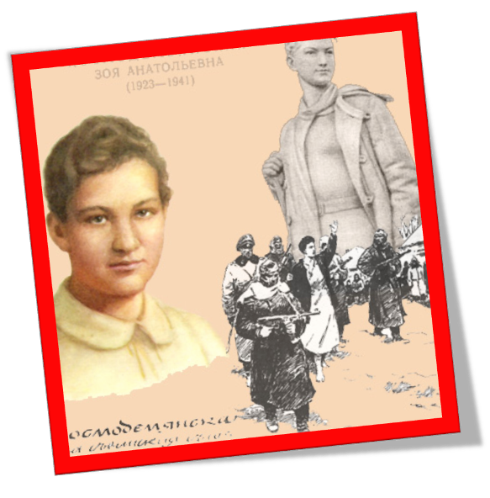
ПАРТИЗАНКА ТАНЯ
Зоя Космодемьянская

Slide 11
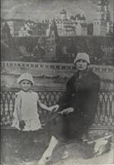
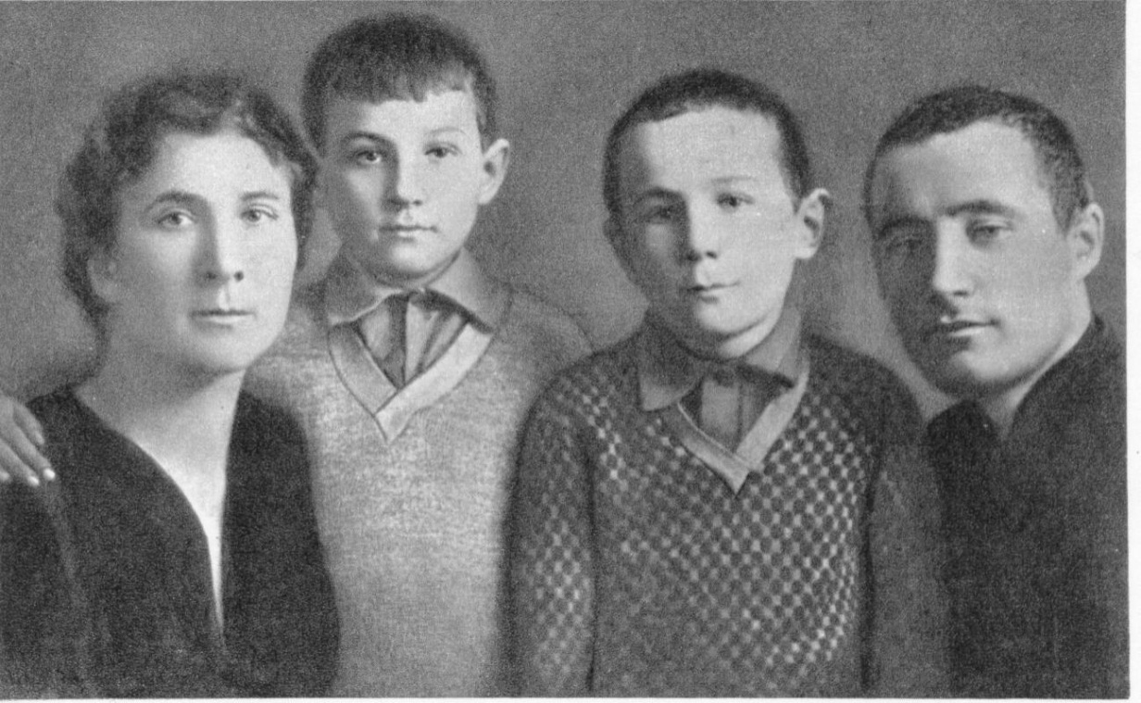
Семья
Отец Зои Анатолий учился в духовной семинарии, но не окончил её; женился на местной учительнице Любови Чуриковой

Slide 12
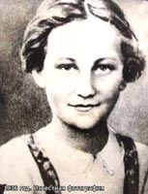
Подвиг девушки…
В ночь с 21 на 22 ноября 1941 года Зоя Космодемьянская перешла линию фронта в составе специальной диверсионно-разведывательной группы из 10 человек. Уже на оккупированной территории бойцы в глубине леса напоролись на вражеский патруль. Кто-то погиб, кто-то, проявив малодушие, повернул назад и лишь трое – командир группы Борис Крайнов, Зоя Космодемьянская и комсорг разведшколы Василий Клубков продолжили движение по ранее определённому маршруту.

Slide 13
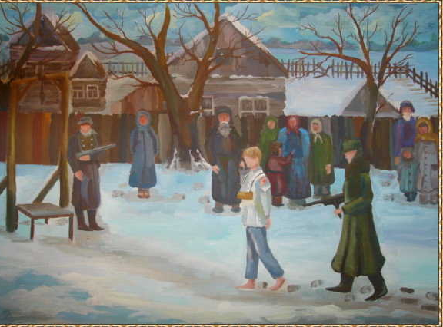
В ночь с 27 на 28 ноября они достигли деревни Петрищево, где, помимо других военных объектов гитлеровцев, предстояло уничтожить тщательно замаскированный под конюшню полевой пункт радио- и радиотехнической разведки.

Slide 14
Плен, пытки и казнь
Зоя Космодемьянская проникает в южную часть деревни и бутылками с зажигательной смесью уничтожает дома, где квартируют немцы.
Зоя успешно выполнила боевое задание - бутылками «КС» уничтожила два дома и вражеский автомобиль. Однако при возвращении обратно в лес, когда она уже была далеко от места диверсии, её заметил местный староста Свиридов. Он вызвал фашистов. И Зоя была арестована. Свиридову благодарные оккупанты налили стакан водки, как об этом рассказали после освобождения Петрищево местные жители.

Slide 15
Немецкие солдаты проверяют прочность виселицы

Slide 16
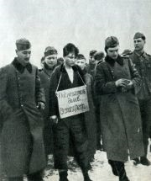
На допросе она назвалась Таней и не сказала ничего определённого.
Раздев догола, её пороли ремнями, затем приставленный к ней часовой на протяжении 4 часов водил её босой, в одном белье, по улице на морозе. К истязаниям Космодемьянской пытались присоединиться также местные жительницы Солина и Смирнова (погорелицы), бросившие в Космодемьянскую котелок с помоями (Солина и Смирнова впоследствии были приговорены к расстрелу).

Slide 17
Когда стало уже известно о гибели Зои, после освобождения частично сожженной разведчиками деревни советской армией, расследование показало, что один из группы, Клубков, оказался предателем. Стенограмма его допроса содержит подробное описание того, что произошло с Зоей:
«Когда я подходил к зданиям, которые должен был поджечь, то видел, что участки Космодемьянской и Крайнова загорелись. Подойдя к дому, я разбил бутылку зажигательной смеси и бросил ее, но она не загорелась. В это время я увидел невдалеке от себя двух немецких часовых и решил убежать в лес, расположенный в 300 метрах от деревни. Как только я прибежал в лес, на меня навалились два немецких солдата и сдали немецкому офицеру. Он наставил на меня револьвер и потребовал, чтобы я выдал, кто вместе со мной прибыл поджигать деревню.
Я рассказал, что нас всего пришло трое, назвал имена Крайнова и Космодемьянской. Офицер немедленно отдал какое-то приказание и через какое-то время привели Зою. Ее спрашивали, как она поджигала деревню. Космодемьянская отвечала, что деревню она не поджигала. После этого офицер начал избивать ее и требовал показаний, она молчала, и тогда ее раздели догола и в течение 2- 3 часов избивали резиновыми палками. Но Космодемьянская говорила одно: «Убейте меня, я вам ничего не расскажу». Даже имени своего не назвала. Твердила, что зовут ее Таня. После чего ее увели, и я ее больше не видел». Клубкова судили и расстреляли.

Slide 18
Щукин В.Г. Зоя Космодемьянская - холст, масло

Slide 19
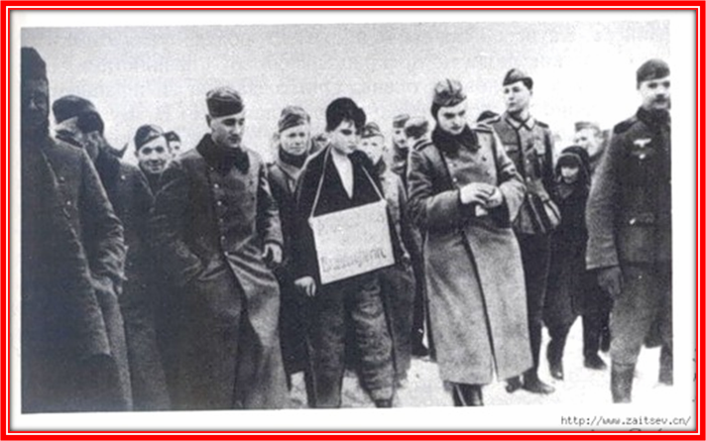
В 10:30 следующего утра, Космодемьянскую вывели на улицу, где уже была сооружена виселица; на грудь ей повесили табличку с надписью «Поджигатель домов». Когда Космодемьянскую подвели к виселице, Смирнова ударила её по ногам палкой, крикнув: «Кому ты навредила? Мой дом сожгла, а немцам ничего не сделала…

Slide 20
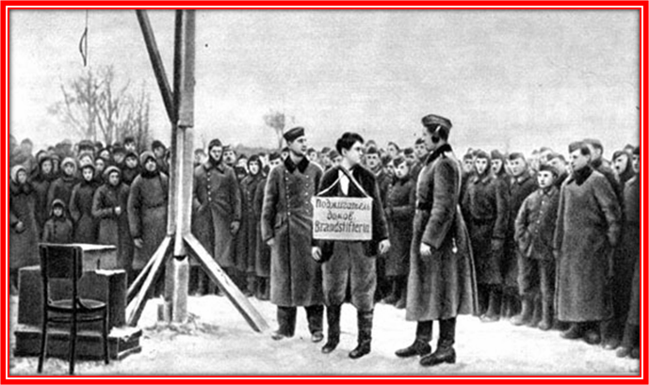
До самой виселицы вели её под руки. Шла ровно, с поднятой головой, молча, гордо. Довели до виселицы. Вокруг виселицы было много немцев и гражданских. Подвели к виселице, скомандовали расширить круг вокруг виселицы и стали её фотографировать… При ней была сумка с бутылками. Она крикнула: «Граждане! Вы не стойте, не смотрите, а надо помогать воевать! Эта моя смерть — это моё достижение». После этого один офицер замахнулся, а другие закричали на неё.

Slide 21
Затем она сказала: «Товарищи, победа будет за нами. Немецкие солдаты, пока не поздно, сдавайтесь в плен». Офицер злобно заорал: «Русь!» «Советский Союз непобедим и не будет побеждён», — все это она говорила в момент, когда её фотографировали…

Slide 22
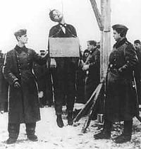
Потом подставили ящик. Она без всякой команды стала сама на ящик. Подошёл немец и стал надевать петлю. Она в это время крикнула: «Сколько нас ни вешайте, всех не перевешаете, нас 170 миллионов. Но за меня вам наши товарищи отомстят». Это она сказала уже с петлёй на шее.
Она хотела ещё что-то сказать, но в этот момент ящик убрали из-под ног, и она повисла. Она взялась за верёвку рукой, но немец ударил её по рукам. После этого все разошлись.

Slide 23
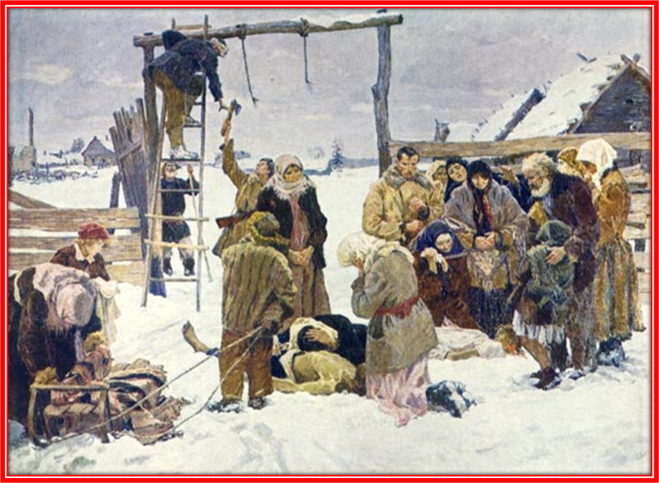
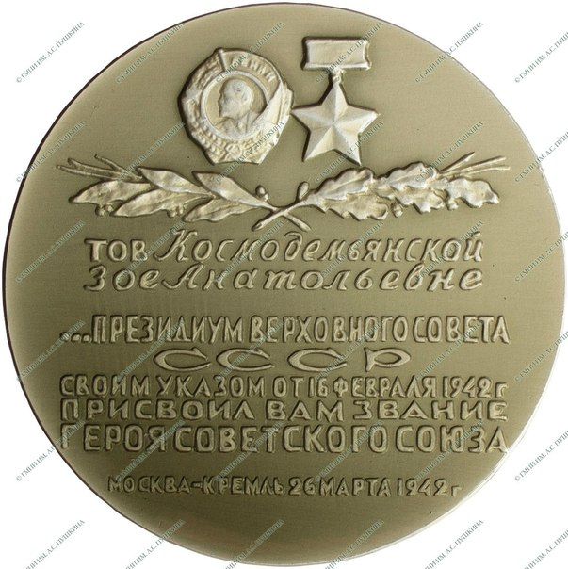
Тело Зои провисело на виселице больше месяца, подвергалось надругательствам со стороны немцев. Только под Новый год немцы приказали убрать виселицу, и жители смогли похоронить тело Зои.
За свой подвиг Зое Космодемьянской было посмертно присвоено звание Героя Советского Союза. Она стала символом мужества и героической борьбы против фашистских захватчиков.

Slide 24
Тело казненной немцами Зои Космодемьянской

Slide 25
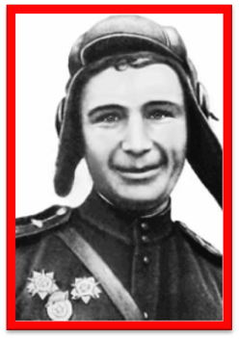
Алекса́ндр Анато́льевич
Космодемья́нский —
Герой Советского Союза, брат Зои
Космодемьянской.
Гвардии старший лейтенант, командовал
батареей СУ-152 350-го гвардейского тяжёлого самоходного артиллерийского полка (43-я армия, 3-й Белорусский фронт). Погиб при штурме населённого пункта Фирбруденкруг на Земландском полуострове северо-западнее нынешнего Калининграда. Похоронен в Москве на Новодевичьем кладбище рядом с могилой сестры. В честь Александра Космодемьянского назван посёлок в составе Калининграда, а также малая планета «Шура» открытая Т. М. Смирновой 30 августа 1970 года в Крымской астрофизической обсерватории. В Москве есть Улица Зои и Александра Космодемьянских.

Slide 26
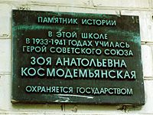
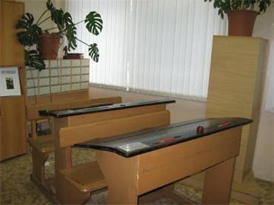
Есть в Москве необычная школа. В ее здании
уже восемь лет никто не учится. Ему 90 лет, но
городские власти не решаются его снести.
Школа №201 признана памятником федерального значения. Старое здание заслужило эту честь тем, что до сих пор помнит учившихся здесь героев Великой Отечественной войны Зою и Сашу Космодемьянских – брата и сестру, которые, несмотря на разницу в возрасте, всегда учились в одном классе. У ворот – дерево, заботливо посаженное Зоиными руками, а в новом здании школы, ставшей теперь
гимназией № 201 – музей, в котором
хранятся вещи, связанные с
семьей Космодемьянских.
Парты Зои и Саши.

Slide 27
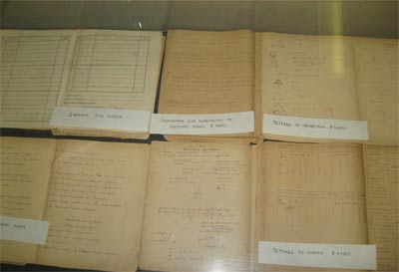
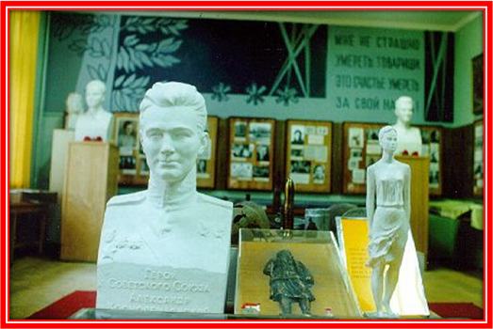
Тетради Зои.
Зоя и Александр Космодемьянские.

Slide 29
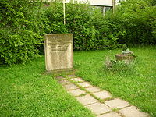
Памятник возле московской школы № 201
Обелиск в память Зои Космодемьянской перед 46 средней школой в г. Дрезден

Slide 30
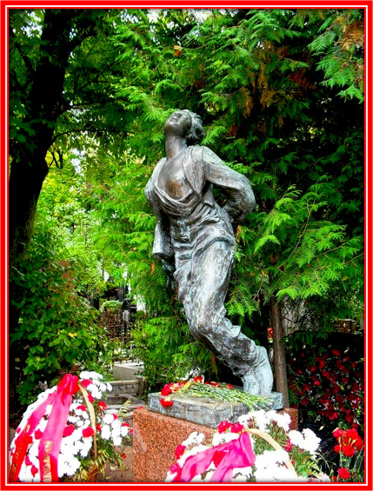
Зоя же вошла в народную память. Мемориалы героине установлены на Минском шоссе близ деревни Петрищево и на платформе станции метро "Измайловский парк". В Москве именем Космодемьянских – сестры и брата Александра, тоже Героя Советского Союза, – названы улица и школа, где они учились. Есть Зоя и на небосклоне – ее имя носит астероид.

Slide 31
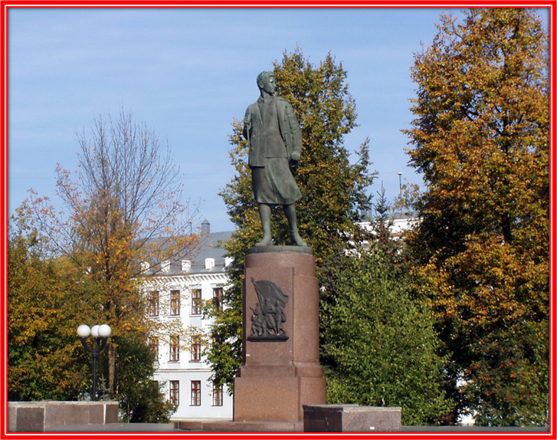
Памятник Зое Космодемьянской.

Slide 32
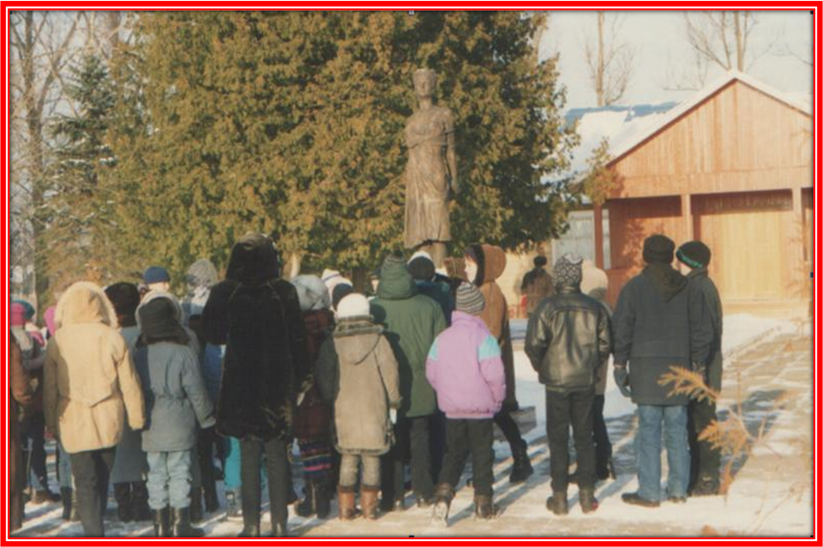
Деревня Петрищево. Памятник Зое.

Slide 33
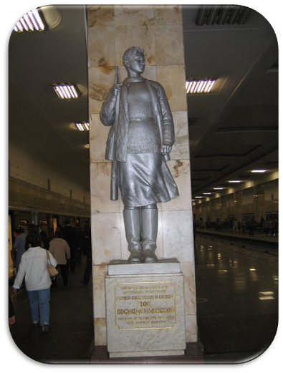
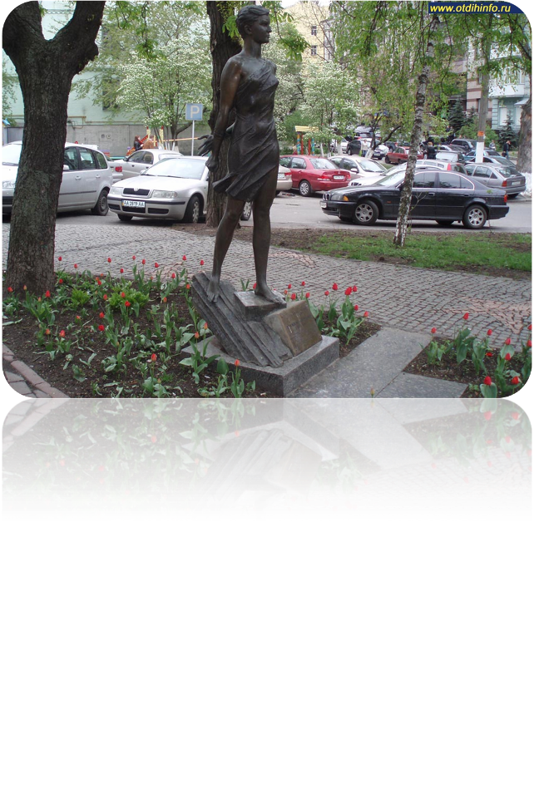
Памятник Зое Космодемьянской появился в Киеве в 1945 году. Сначала это была любительская гипсовая скульптура, а потом ее заменили бронзовым памятником, работы скульптора Гайдамаки.
Памятник на станции метро
«Партизанская».

Slide 34
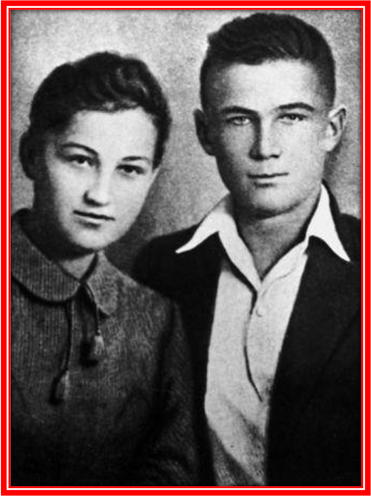
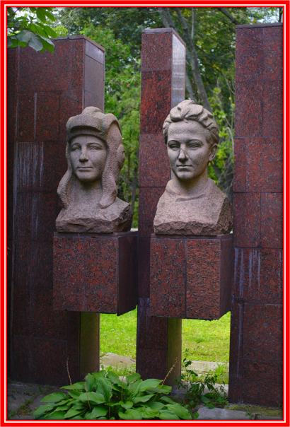
Памятник Зое и Шуре.

Slide 35
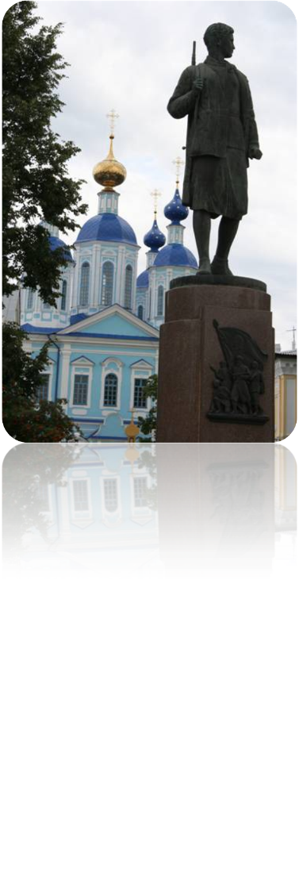
Памятник Зое Космодемьянской в деревне Петрищево. Мать Зои Л.Т. Космодемьянская у памятника дочери
Памятник Зое в Тамбове.

Slide 36
Войны не хотим мы нигде, никогда,
Пусть мир будет в мире везде и всегда.
Да будет светлой жизнь детей!
Как светел мир в глазах открытых!
О, не разрушь и не убей –
Земле достаточно убитых!

Slide 37
Через века,
Через года,
ПОМНИТЕ!

